Slide 1



La educación abre puertas: los proyectos de vida y la educación de nuestr@s hij@s
Taller para madres y/o padres colaboradores

Slide 2
Objetivos del encuentro
Reflexionar sobre mi participación como madre o padre en el proyecto de vida de mi(s) hij@(s).
Reconocer la importancia de la calidad educativa en el proyecto de vida de nuestr@s hij@s.
Evaluar la calidad académica de la institución educativa actual de mi(s) hij@(s).

Slide 3

¿Cómo sueñas a tus hij@s en el futuro?
https://www.youtube.com/watch?v=02OB35a9DPc

Slide 4
¿Cómo sueñas a tus hij@s en el futuro?
No basta
Traerlos al mundo porque es obligatorio
Porque son la base del matrimonio
O porque te equivocaste en la cuenta
No basta
Con llevarlos a la escuela a que aprendan
Porque la vida cada vez es más dura
Ser lo que tu padre no pudo ser
No basta
Que de afecto tú le has dado bien poco
Todo por culpa del maldito trabajo
Y del tiempo
No basta
Porque cuando quiso hablar de un problema
Tú le dijiste: "niño, será mañana
Es muy tarde
Estoy cansado"
No basta
Comprarle todo lo que quiso comprarse
El auto nuevo antes de graduarse
Que viviera lo que tú no has vivido
No basta
Con creer ser un padre excelente
Porque eso te dice la gente
A tus hijos nunca les falta nada
No basta
Porque cuando quiso hablarte de sexo
Se te subieron los colores al rostro
Y te fuiste
No basta
Porque de haber tenido un problema
Lo habría resuelto comprando en la esquina
Lo que había
Lo que había
No basta
Con comprarle curiosos objetos
No basta
Cuando lo que necesita es afecto
Aprender a dar valor a las cosas
Porque tú
No le serás eterno
No basta
Castigarlo por haber llegado tarde
Si no has caído, ya tu chico es un hombre
Ahora más alto y más fuerte
Que tú
Que tú
No basta
No basta
No basta
No basta
No basta
No basta
No basta
https://www.youtube.com/watch?v=02OB35a9DPc

Slide 5
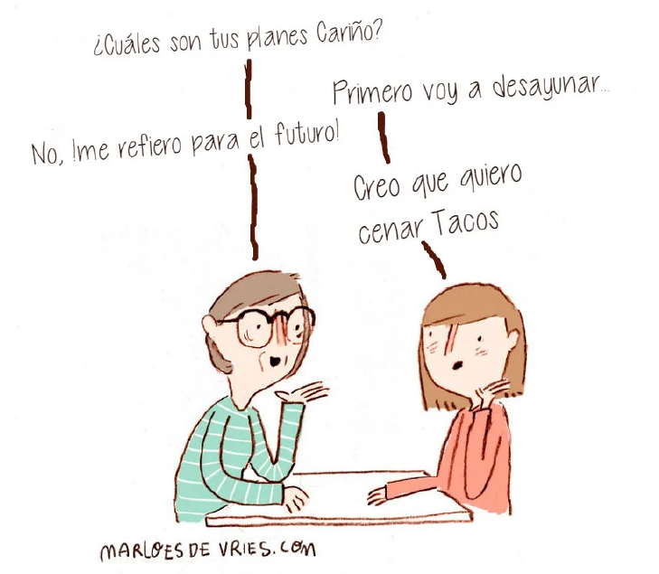

Slide 6

¿Cómo sueñas a tus hij@s en el futuro?

Slide 7
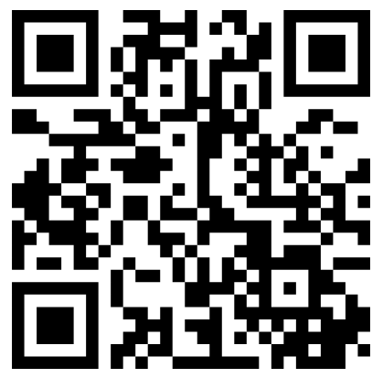
En una palabra, ¿Cómo sueñas a tu(s) hij@(s) en el futuro?
Ingresa en Google y escribe: menti.com
Registra el código 3698 1824
Escribe una palabra para expresar cada sueño
Puedes ingresar varios sueños
Red WiFi:
Contraseña:

Slide 8

¿Los proyectos de vida sirven para cumplir sueños?

Slide 9




¿Cómo se construye un proyecto de vida?
Un proyecto de vida es un plan a largo plazo para alcanzar metas y sueños. Es una guía que ayuda a tomar decisiones importantes en la vida, desde el oficio o la carrera profesional hasta tus relaciones personales.
Considerar el proyecto de vida de nuestr@s hij@s depende de:
Construcción de relaciones familiares cálidas y afectivas
Formulación de metas junto con nuestr@s hij@s
Lectura del contexto en el que nos encontramos
Consideración de obstáculos y posibilidades para alcanzar las metas

Slide 10
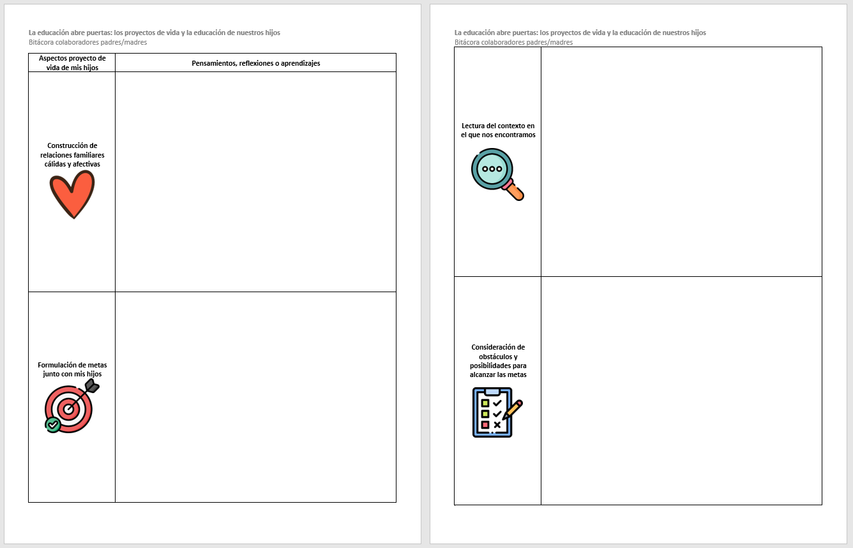
Construcción de relaciones familiares cálidas y afectivas

Slide 11

Construcción de relaciones familiares cálidas y afectivas

Slide 12
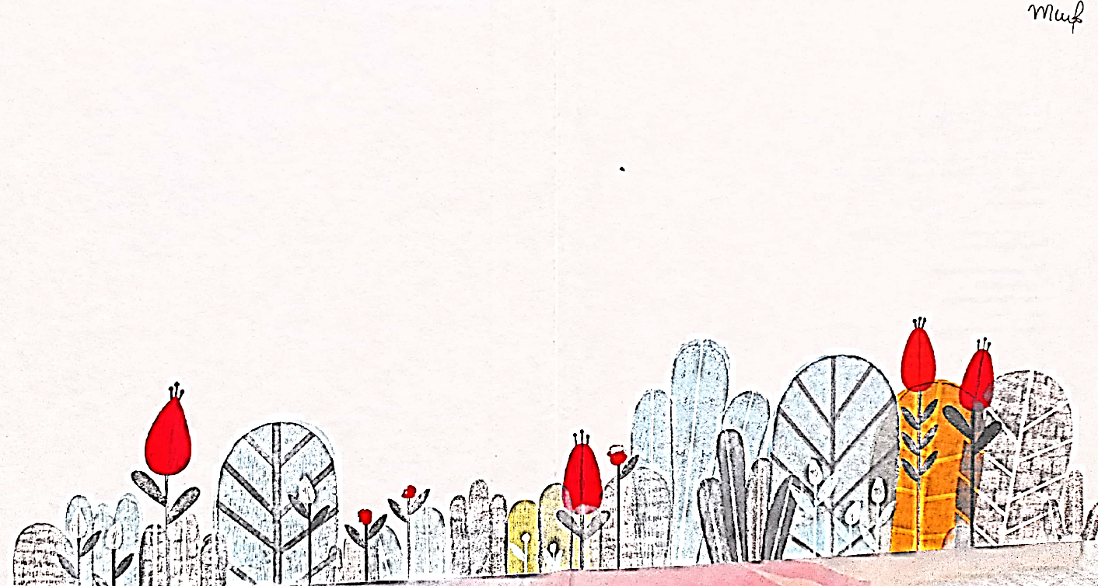
Construcción de relaciones familiares cálidas y afectivas

Slide 13

Construcción de relaciones familiares cálidas y afectivas

Slide 14

Construcción de relaciones familiares cálidas y afectivas

Slide 15

Construcción de relaciones familiares cálidas y afectivas

Slide 16

Construcción de relaciones familiares cálidas y afectivas

Slide 17
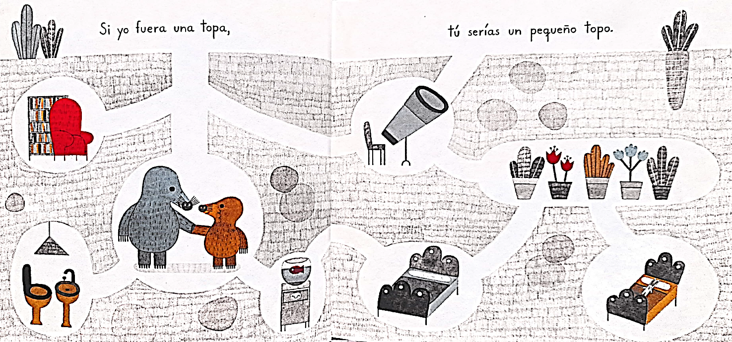
Construcción de relaciones familiares cálidas y afectivas

Slide 18

Construcción de relaciones familiares cálidas y afectivas

Slide 19

Construcción de relaciones familiares cálidas y afectivas

Slide 20

Construcción de relaciones familiares cálidas y afectivas

Slide 21
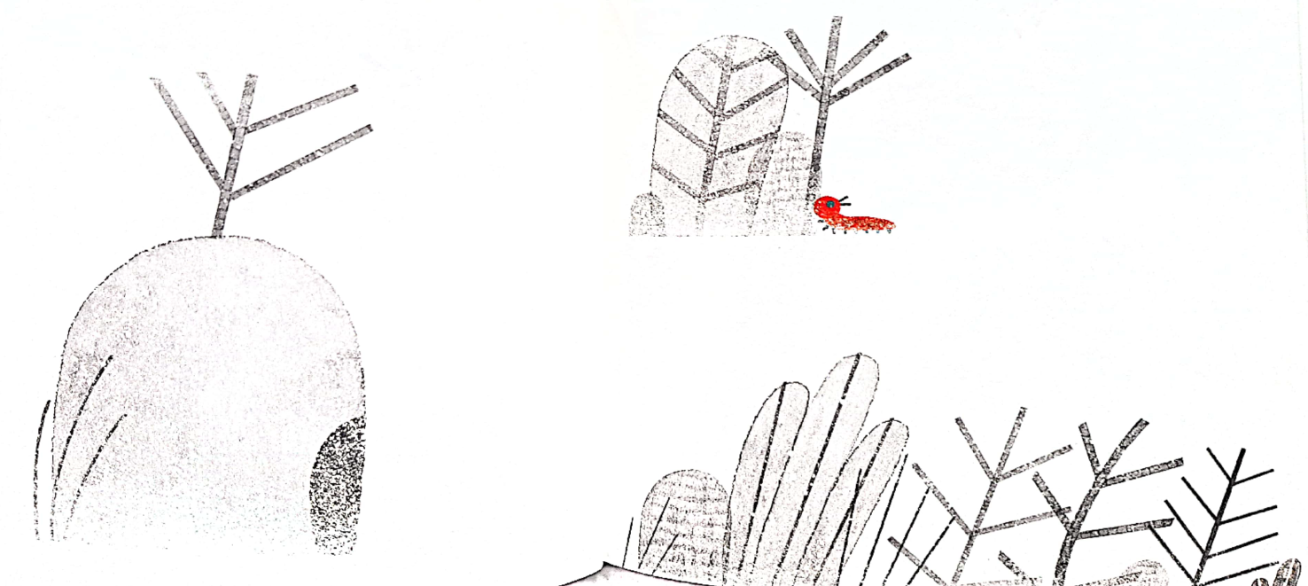
Construcción de relaciones familiares cálidas y afectivas

Slide 22
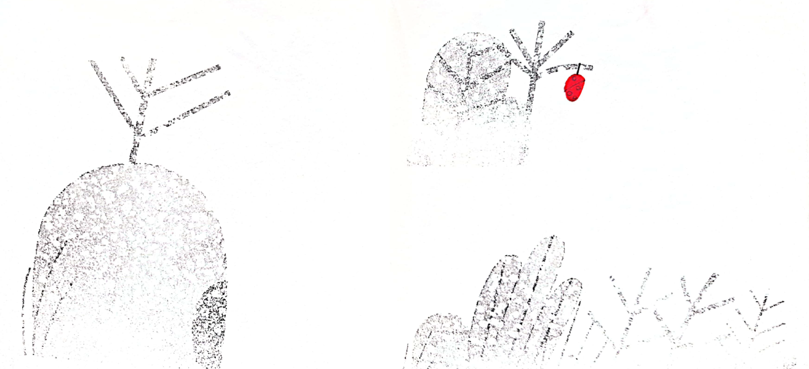
Construcción de relaciones familiares cálidas y afectivas

Slide 23

Construcción de relaciones familiares cálidas y afectivas

Slide 24

Construcción de relaciones familiares cálidas y afectivas

Slide 25

Construcción de relaciones familiares cálidas y afectivas

Slide 26

Construcción de relaciones familiares cálidas y afectivas

Slide 27

Construcción de relaciones familiares cálidas y afectivas

Slide 28

Construcción de relaciones familiares cálidas y afectivas

Slide 29

Construcción de relaciones familiares cálidas y afectivas

Slide 30
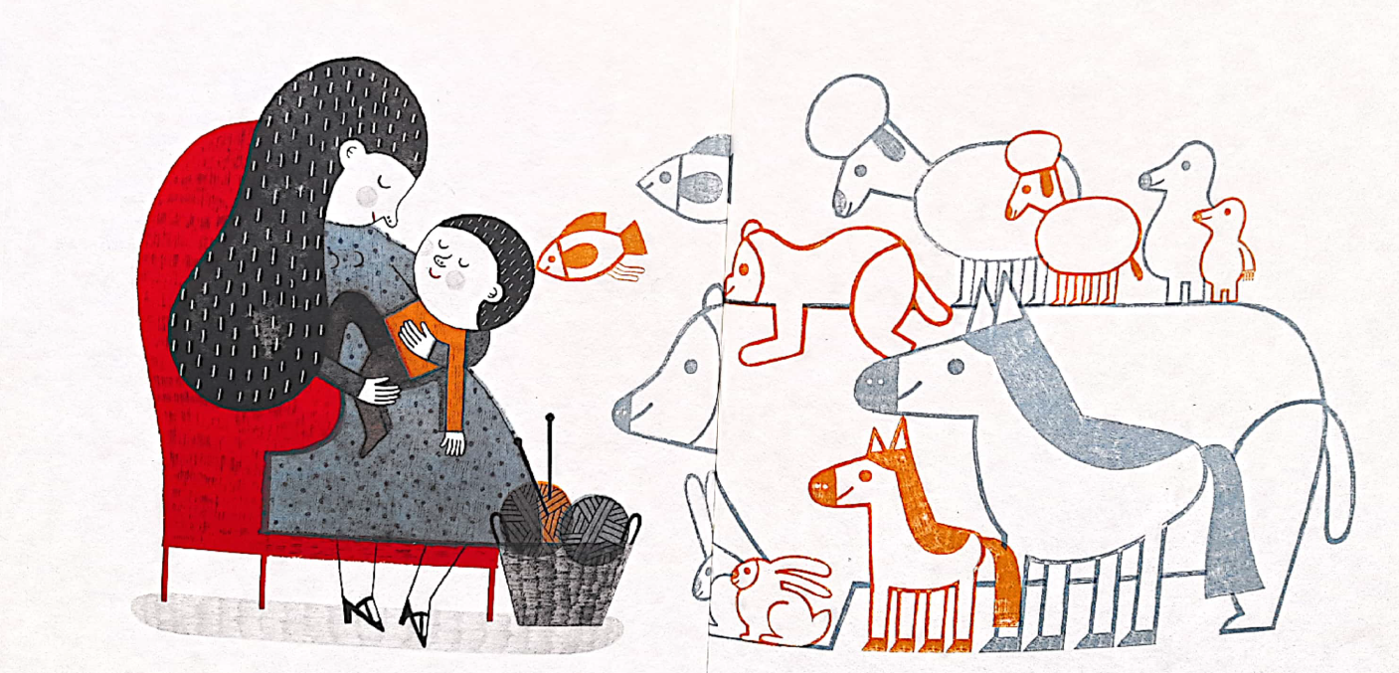
Construcción de relaciones familiares cálidas y afectivas

Slide 31

Construcción de relaciones familiares cálidas y afectivas

Slide 32

Construcción de relaciones familiares cálidas y afectivas

Slide 33
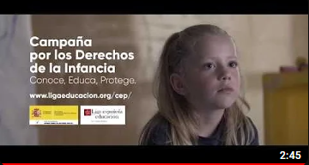
Construcción de relaciones familiares cálidas y afectivas
¿Será que los estereotipos limitan los sueños que tenemos para nuestr@s hij@s?
https://www.youtube.com/watch?v=YvGi7CrnqKc

Slide 34

Construcción de relaciones familiares cálidas y afectivas
¿Cómo escuchamos a nuestr@s hij@s?
https://www.youtube.com/watch?v=vSr-rTHSk6I

Slide 35
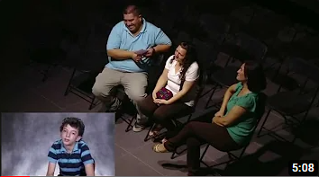
Construcción de relaciones familiares cálidas y afectivas
¿Qué piensan nuestros hij@s sobre nosotros como padres?
https://www.youtube.com/watch?v=yGDzxD723Y4

Slide 36
Formulación de metas junto con nuestr@s hij@s

Slide 37

Formulación de metas junto con nuestr@s hij@s
Un barquito como vehículo para la travesía de la vida.
si vas a otro puerto barquito
si tienes ganas de zarpar
recuerda mi barco chiquito que la luna siempre está
si vas a cruzar nuevos mares
tormentas que te asustarán
recuerda mi lindo barquito que las olas te arrullarán
recuerda que sos pequeñito pero el mar te cuidará
recuerda que sos pequeñito pero el mar te cuidará
Canción Barquito, de Isabel Torres
https://www.youtube.com/watch?v=-BCspUOAbgk

Slide 38
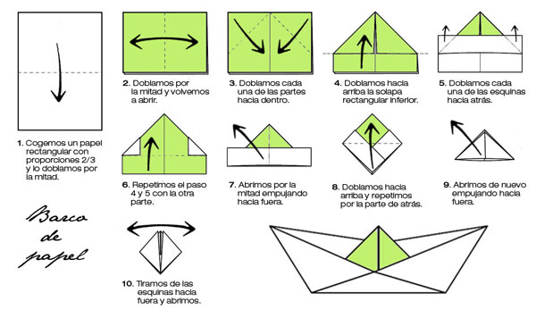
Formulación de metas junto con ellos

Slide 39
Formulación de metas junto con nuestr@s hij@s
¿Qué le darías a tus hij@s para que cumplan sus sueños?
En el barquito que hiciste escribe una frase que le dirías a tu hij@ como regalo tuyo.
Sé sustancioso.
si vas a otro puerto barquito
si tienes ganas de zarpar
recuerda mi barco chiquito que la luna siempre está
si vas a cruzar nuevos mares
tormentas que te asustarán
recuerda mi lindo barquito que las olas te arrullarán
recuerda que sos pequeñito pero el mar te cuidará
recuerda que sos pequeñito pero el mar te cuidará

Slide 40
Lectura del contexto

Slide 41

Lectura del contexto
1. ¿Pensé en ir a la universidad?
2. ¿Qué necesité o hubiera necesitado yo para ir a la universidad?

Slide 42
Refrigerio
20 minutos

Slide 43
Lectura del contexto
Acceso a la educación superior privada
Puntaje Pruebas Saber 11 para ingreso y obtener becas
Acceso a la educación superior pública
Puntaje Pruebas Saber 11 para acceso
Fuente: Icfes, Resultados prueba Saber 11, 2023.

Slide 44
Lectura del contexto: ¿qué son las Pruebas Saber?
Pruebas Saber ​3°, 5°, 7° y 9°
Realizan seguimiento a las trayectorias escolares en diferentes grados de los estudiantes.
Pruebas Saber ​11°
Mide oficialmente la calidad de la educación formal impartida a quienes terminan el nivel de educación media.
Fuente: Icfes, Resultados prueba Saber 11, 2023.

Slide 45
Lectura del contexto: ¿qué son las Pruebas Saber?
Saber 11° está compuesto por cinco pruebas
Lectura Crítica
Matemáticas
Sociales y Ciudadanas
Ciencias Naturales
Inglés
Fuente: Icfes, Resultados prueba Saber 11, 2023.

Slide 46
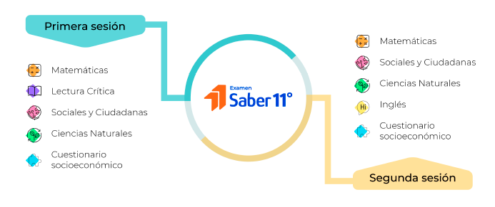
Fuente: Guía de orientación Pruebas Saber 11 2024-1

Slide 47
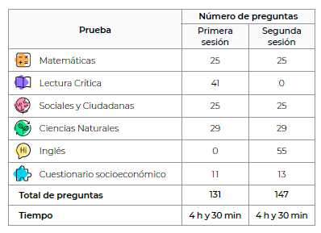
Lectura del contexto: ¿qué son las Pruebas Saber?
Fuente: Guía de orientación Pruebas Saber 11 2024-1
El ICFES realiza algunos ajustes para personas con discapacidad. Esto debe solicitarse a la institución educativa quienes hacen el registro ante el ICFES.

Slide 48
Lectura del contexto: ¿qué son las Pruebas Saber?
Tipos de preguntas:
Preguntas de selección múltiple con única respuesta conformadas por un enunciado (que presenta una situación, figura, texto, etcétera); la formulación de una tarea de evaluación (aquello que se le pide al estudiante realizar) y varias opciones de respuesta, de las cuales solo una responde a la tarea planteada. El estudiante debe seleccionar la opción de respuesta que considere acertada.
Materiales:
Cuadernillo
Hoja de respuestas
Hoja de operaciones
Fuente: Guía de orientación Pruebas Saber 11 2024-1

Slide 49
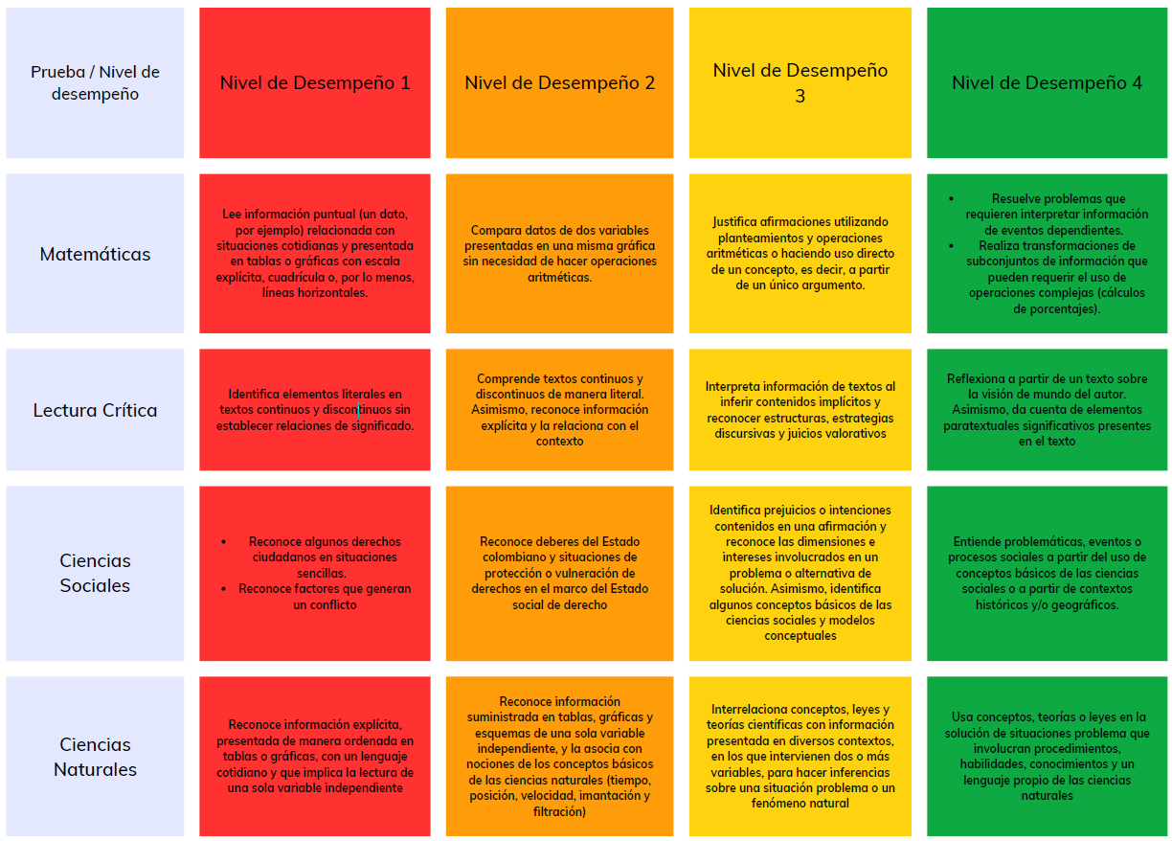
Lectura del contexto: ¿qué son las Pruebas Saber?
Fuente: Ministerio de Educación Nacional, Icfes.

Slide 50
Lectura del contexto: ¿qué son las Pruebas Saber?
Fuente: Ministerio de Educación Nacional, Icfes.

Slide 51
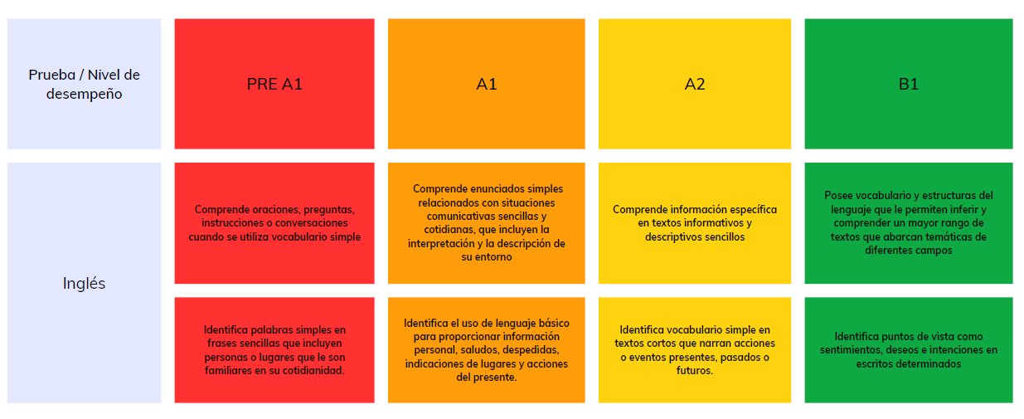
Lectura del contexto: ¿qué son las Pruebas Saber?
Fuente: Ministerio de Educación Nacional, Icfes.

Slide 52
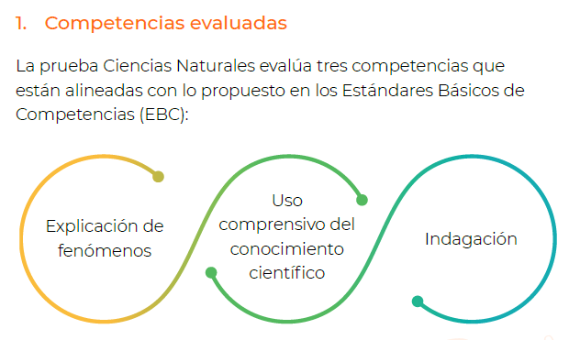
Prueba Saber 11 – Ciencias Naturales
Fuente: Ministerio de Educación Nacional, Icfes.

Slide 53
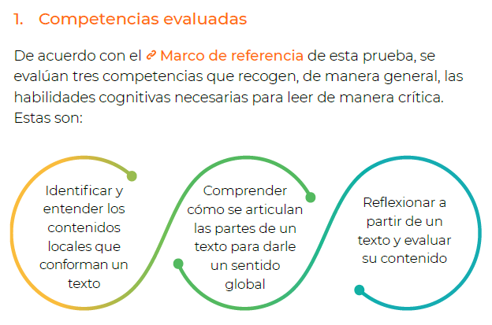
Prueba Saber 11 – Lectura Crítica
Fuente: Ministerio de Educación Nacional, Icfes.

Slide 54
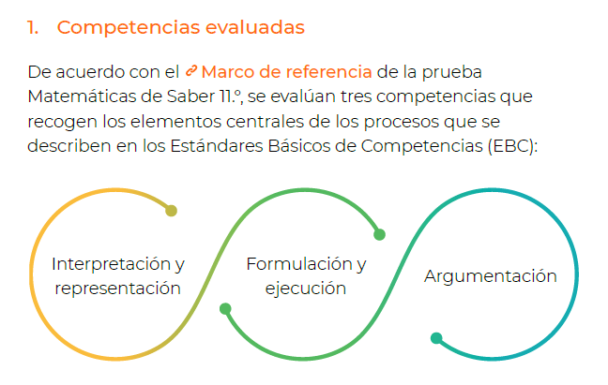
Prueba Saber 11 – Matemáticas
Fuente: Ministerio de Educación Nacional, Icfes.

Slide 55
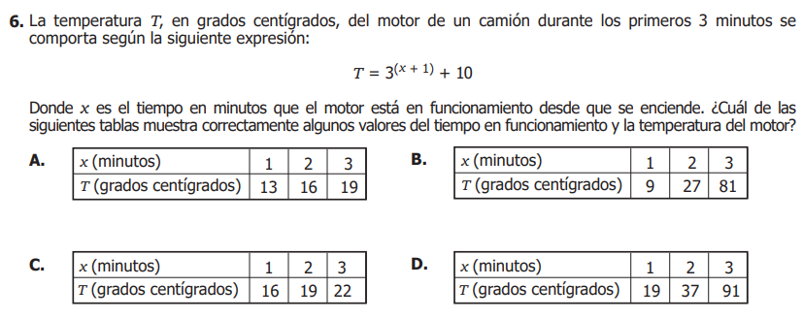
Lectura del contexto: ¿qué son las Pruebas Saber?
Fuente: Ministerio de Educación Nacional, Icfes.

Slide 56
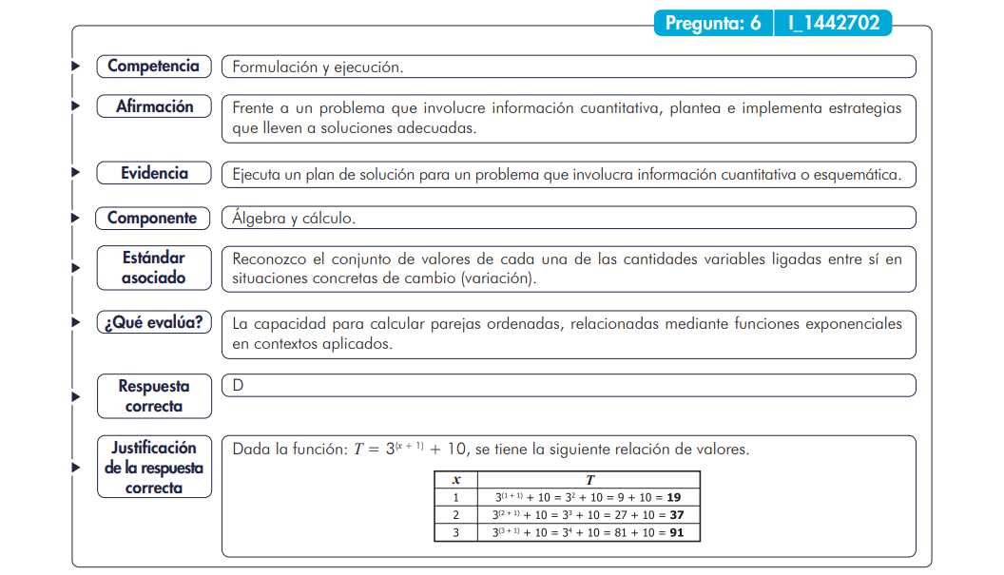
Lectura del contexto: ¿qué son las Pruebas Saber?
Fuente: Ministerio de Educación Nacional, Icfes.

Slide 57
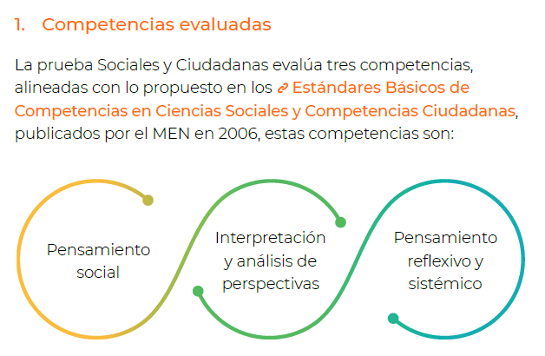
Prueba Saber 11 – Sociales y ciudadanas
Fuente: Ministerio de Educación Nacional, Icfes.

Slide 58
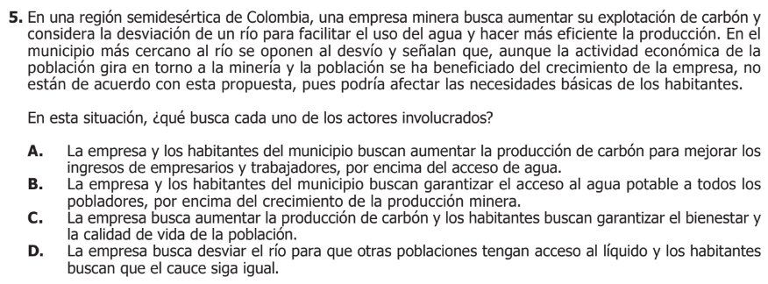
Lectura del contexto: ¿qué son las Pruebas Saber?
Fuente: Ministerio de Educación Nacional, Icfes.

Slide 59
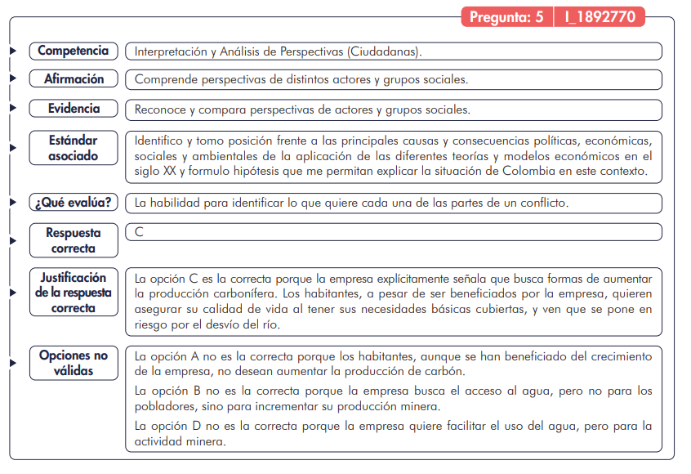
Lectura del contexto: ¿qué son las Pruebas Saber?
Fuente: Ministerio de Educación Nacional, Icfes.

Slide 60

Lectura del contexto: ¿qué son las Pruebas Saber?
Resultados:
Puntaje global de toda la prueba (0-500)
Puntaje por cada área (0-500)
Los resultados miden el desempeño de cada estudiante, así como también la calidad académica de la institución educativa.
Clasificación instituciones educativas
Fuente: Guía de orientación Pruebas Saber 11 2024-1
A+
A
B
C
D
Instituciones con calidad educativa alta o superior

Slide 61
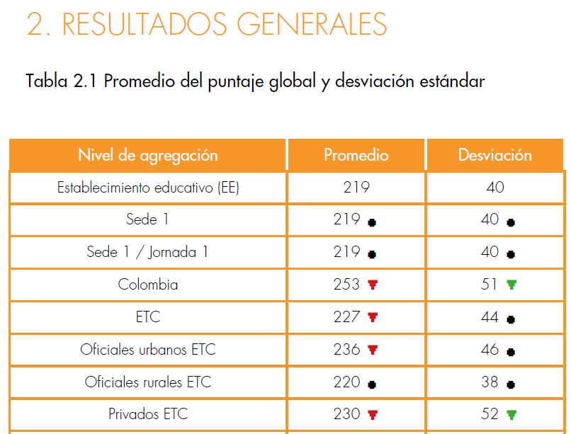
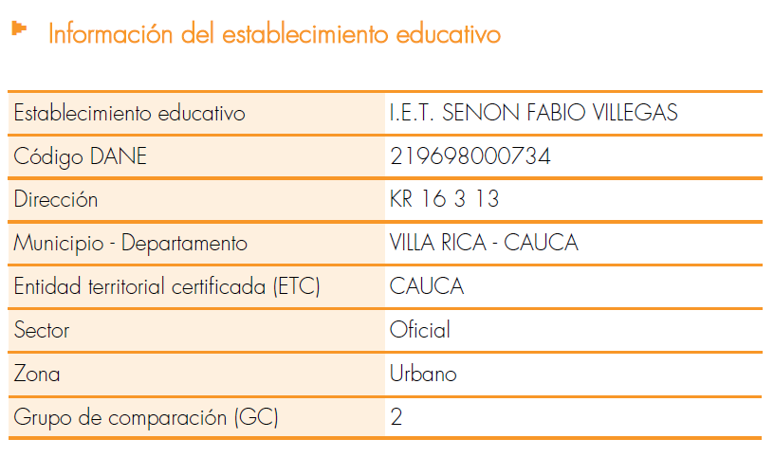
Resultados Saber 11 / 2023
Fuente: Icfes, Resultados prueba Saber 11, 2023.

Slide 62
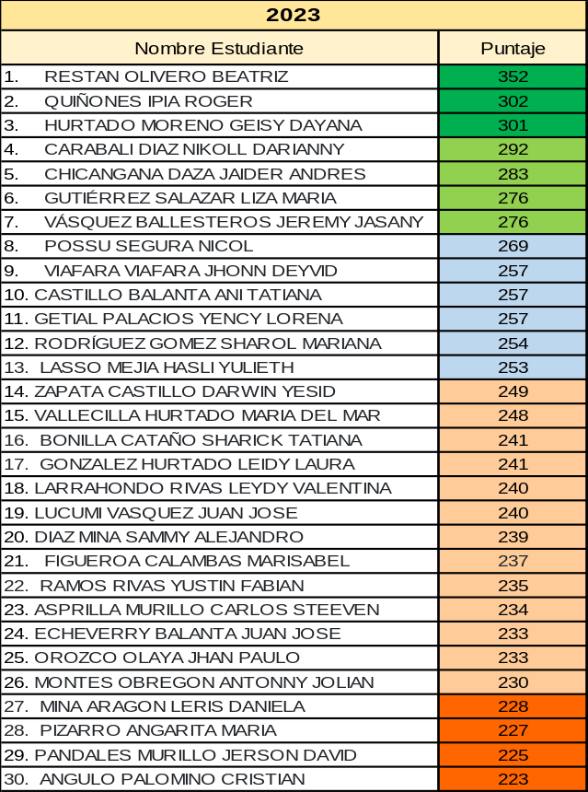
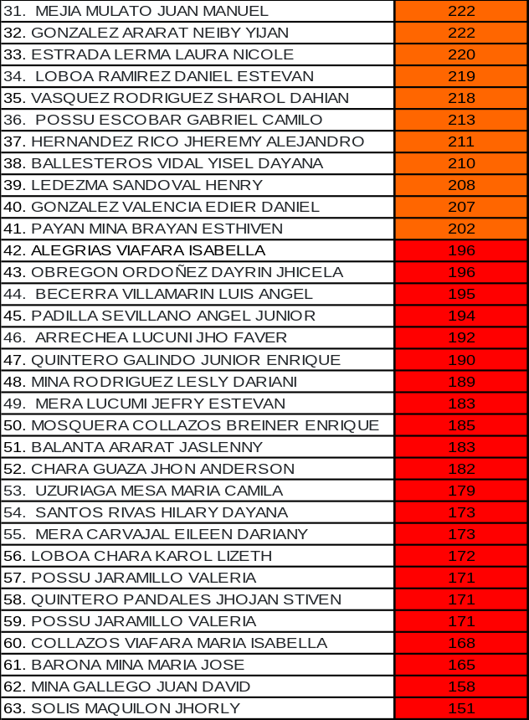
Resultados Saber 11 / 2023
Fuente: Icfes, Resultados prueba Saber 11, IE Senón Fabio Villegas, Villa Rica, 2023.

Slide 63
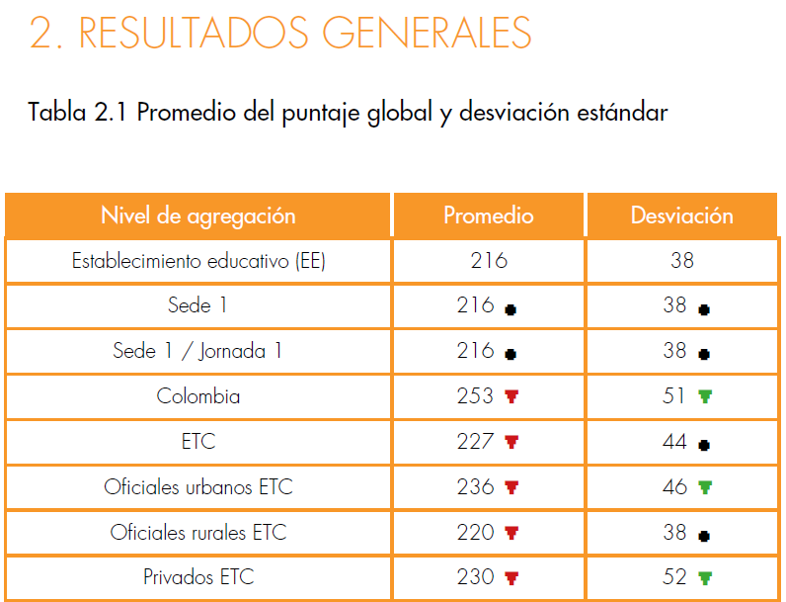
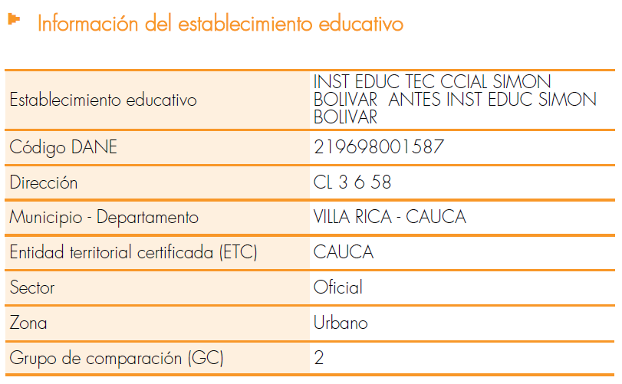
Resultados Saber 11 / 2023
Fuente: Icfes, Resultados prueba Saber 11, 2023.

Slide 64
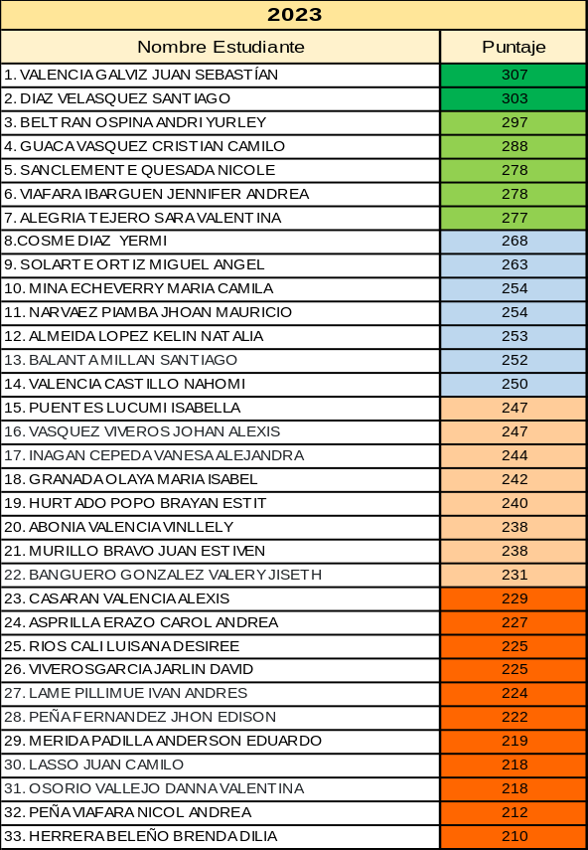
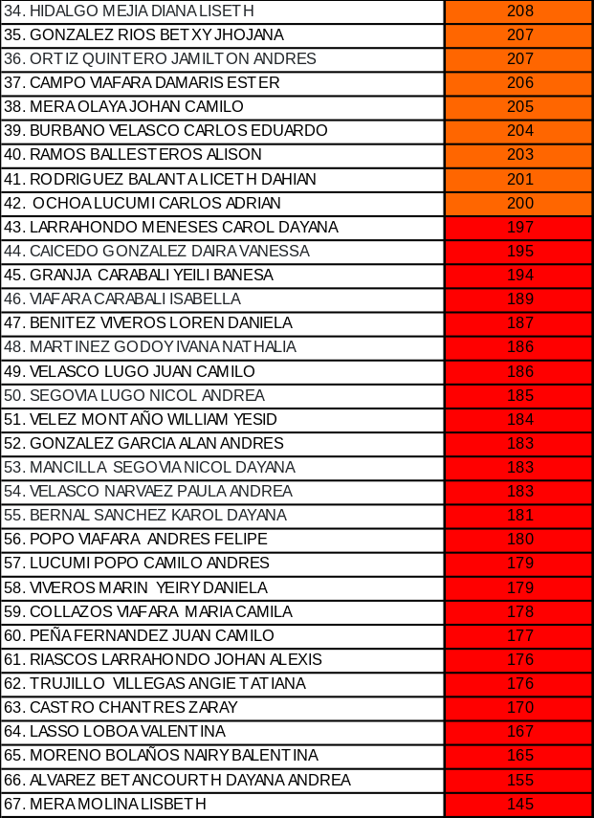
Resultados Saber 11 / 2023
Fuente: Icfes, Resultados prueba Saber 11, IE Simón Bolívar, Villa Rica, 2023.

Slide 65
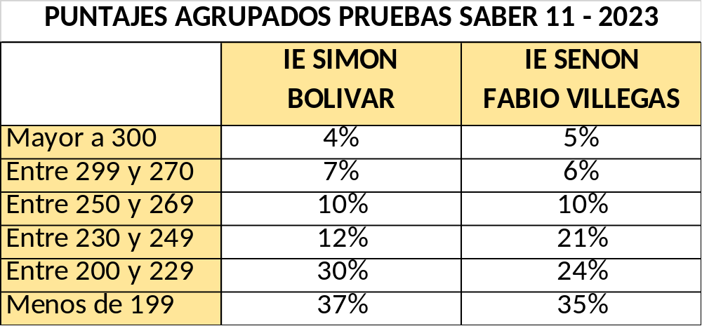
Resultados Saber 11 / 2023.
Fuente: Icfes, Resultados prueba Saber 11, 2023.

Slide 66
Consideración de obstáculos y posibilidades para alcanzar las metas

Slide 67
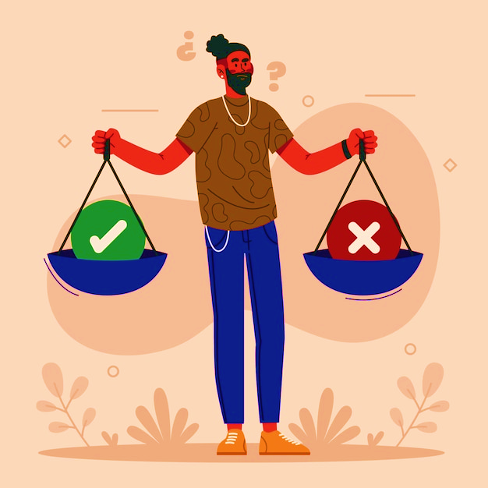
Consideración de obstáculos y posibilidades para alcanzar las metas
¿Qué posibilidades tengo a la mano para que mis hij@s cumplan sus sueños?
Para cumplir los sueños debo planear una ruta

Slide 68
Ruta hacia los sueños
CED: Centro de Estimulación y Desarrollo
Al colegio con TQ: educación escolar en colegios de alta calidad
Becas universitarias
Migración a colegios de alta calidad
Beca TQ: préstamo condonable y del 40%
Otras opciones:
Becas Icetex
Becas complementarias
Pre-Icfes
Orientación vocacional

Slide 69

Beca universitaria Tecnoquímicas
Para acceder a la Beca TQ se requiere:
Puntaje mínimo global: 270
Tu hijo podría estudiar en:
Universidad del Valle
Universidad Icesi
Pontificia Universidad Javeriana
Universidad Autónoma de Occidente

Slide 70

Tecnoquímicas te acompaña en la migración
Si decides migrar a tus hij@s a Instituciones Educativas de alta calidad, Tecnoquímicas brindará:
Acompañamiento para ti como padre en el proceso de migración a las instituciones educativas de alta calidad.
Acompañamiento a tus hij@s en la adaptación en sus nuevos colegios.

Slide 71


La educación abre puertas.
Abramos tantas puertas para
nuestr@s hij@s como sea posible…

Slide 72
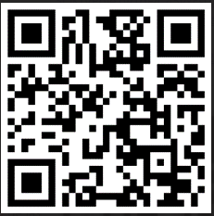
Evaluemos el taller…

